Slide 1
藤沢市居宅介護支援事業所連絡協議会
全体研修会 資料
2027(令和9)年度介護保険制度改正の動向について
2026(令和8)年5月26日
公益社団法人かながわ福祉サービス振興会
梅澤 厚也

Slide 2
【講師プロフィール】
〇1985年 横浜市役所入庁
〇1985～99年 総務局・都市計画局勤務 ※上大岡駅の鎌倉街道横断デッキ整備等に従事
〇1999～02年 健康福祉局企画課勤務 ※介護保険制度スタート時の広報等に従事
〇2002～04年 厚生労働省老健局出向
※介護保険制度改正（地域密着型サービス導入等）、高齢者虐待防止法制定準備等に従事
〇2004～11年 健康福祉局介護保険課・高齢健康福祉課・企画課勤務
※介護保険事業計画策定、在宅医療・介護連携促進、認知症キャラバンメイト養成等に従事
〇2011～14年 西区区政推進課長（地域力推進担当課長兼務）※地域福祉保健計画等に従事
〇2014～19年 政策局共創推進課長 ※公民連携事業に従事
〇2019～22年 政策局共創推進室長（2022年3月末定年退職）
〇2022年4月から 公益社団法人かながわ福祉サービス振興会 専務理事・事務局長

Slide 3
今後の介護保険を取り巻く状況

Slide 4
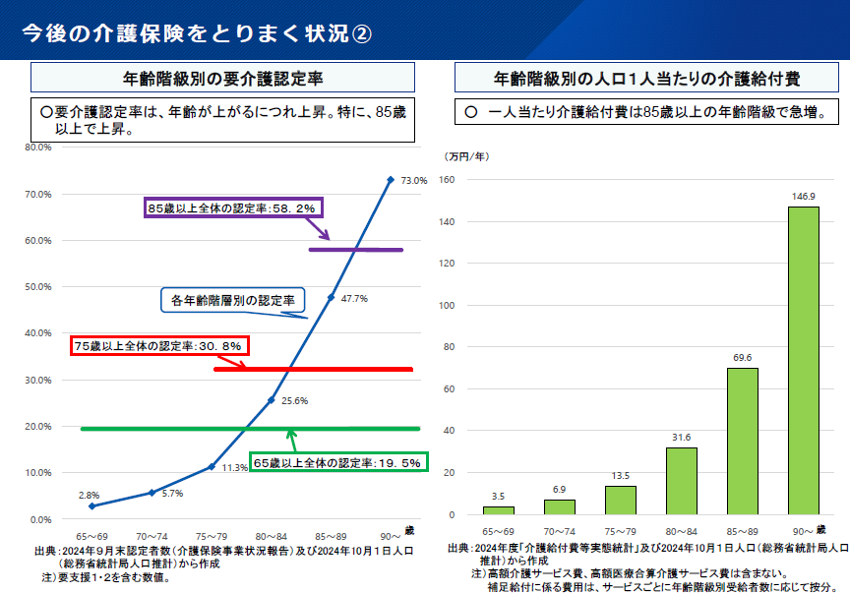

Slide 5
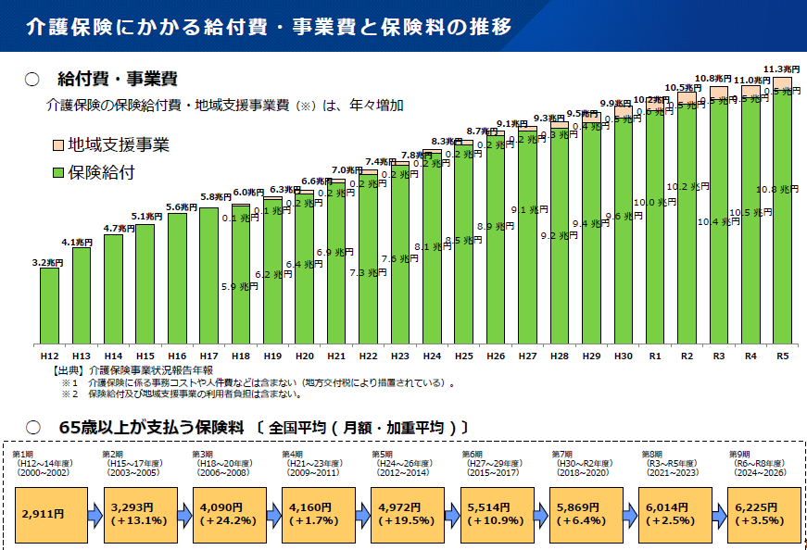

Slide 6
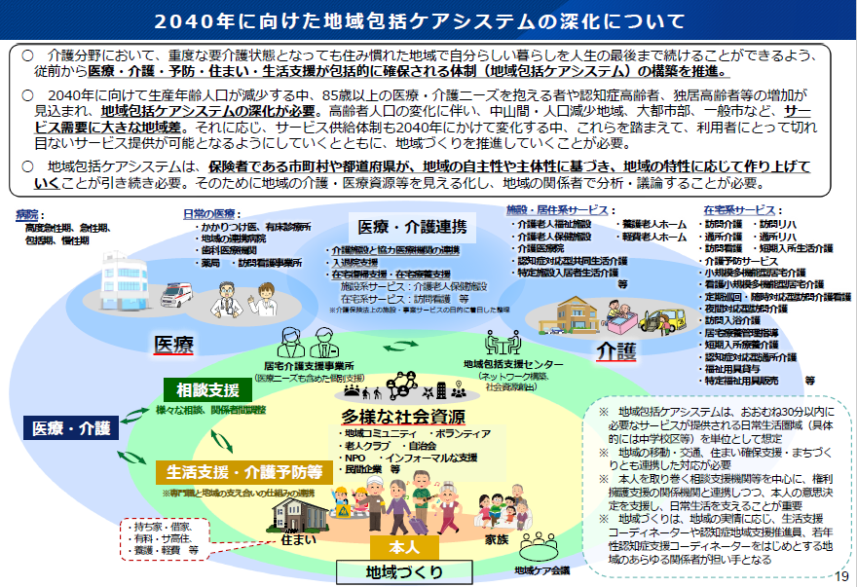

Slide 7
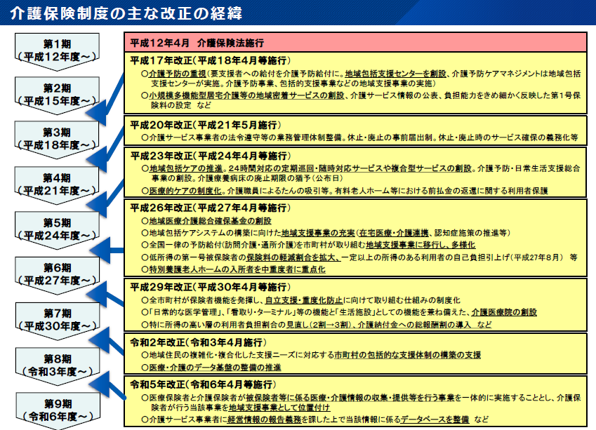

Slide 8
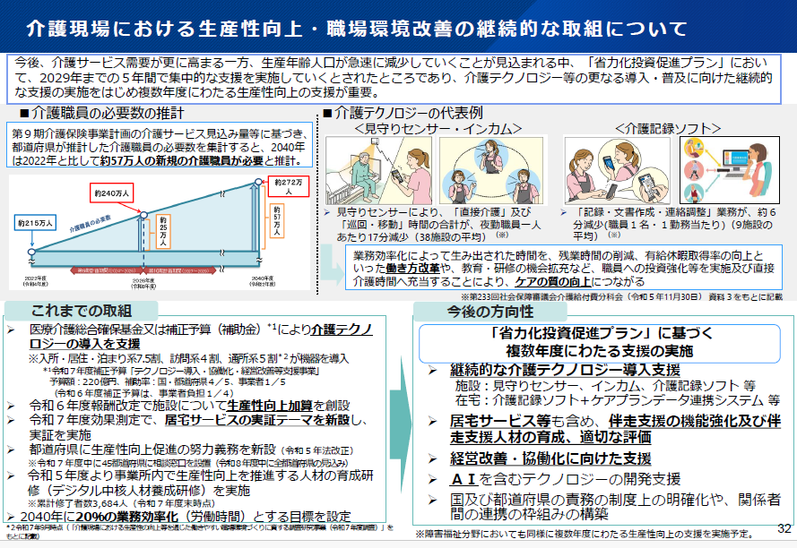

Slide 9
2024(令和6)年度介護報酬改定のおさらい

Slide 10
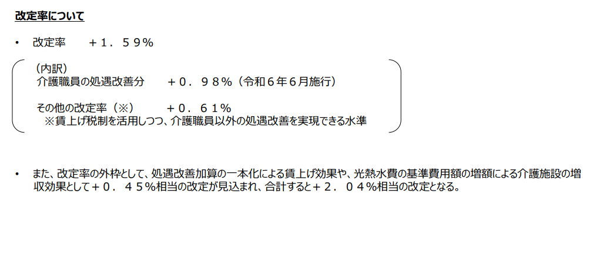

Slide 11
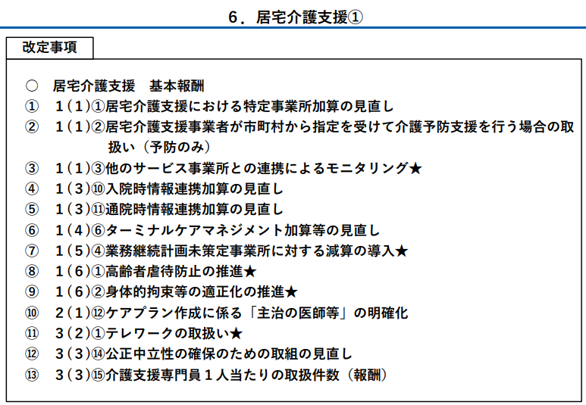

Slide 12
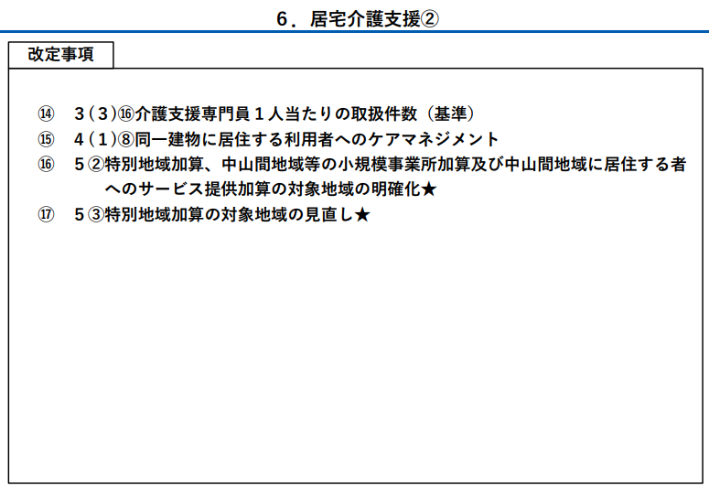

Slide 13
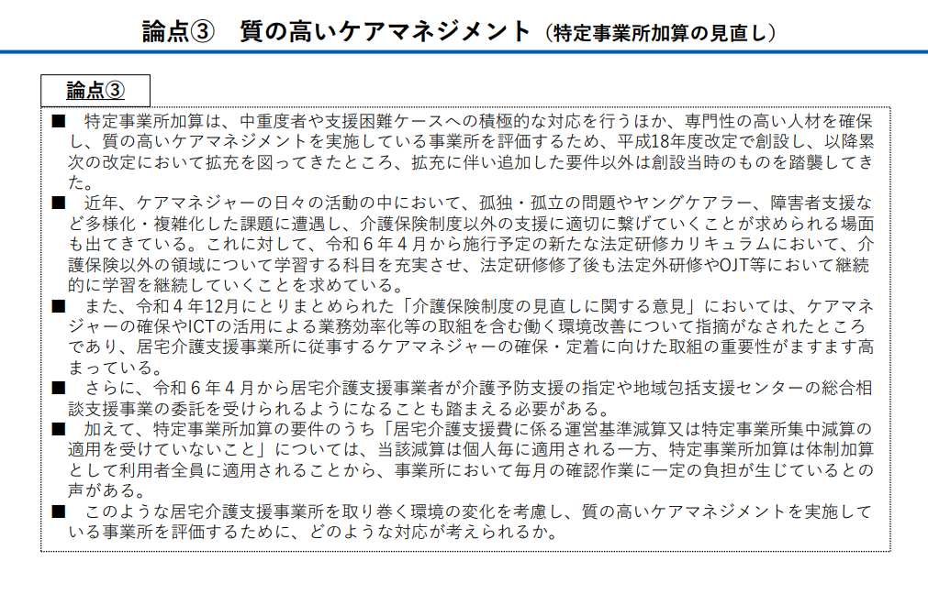

Slide 14
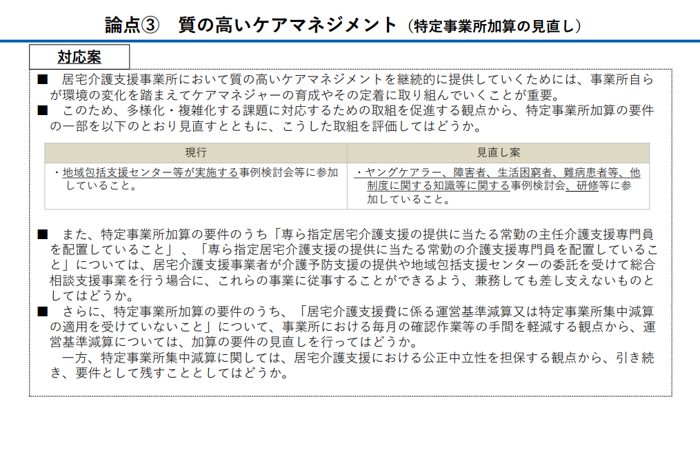

Slide 15
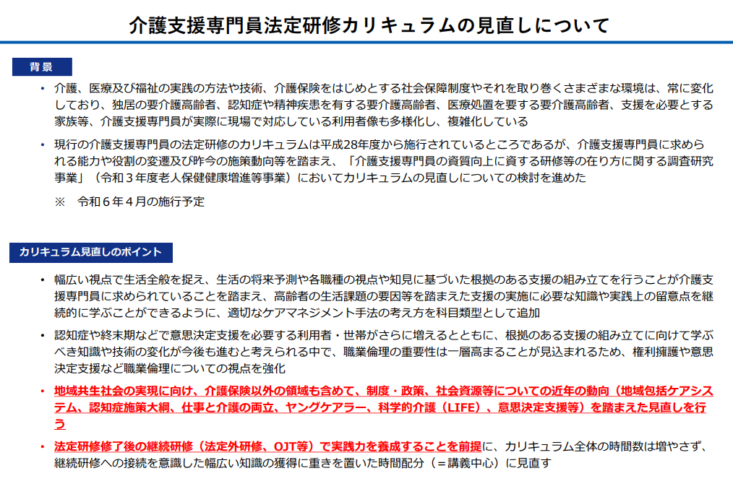

Slide 16
2026(令和８)年度介護報酬改定の概要

Slide 17
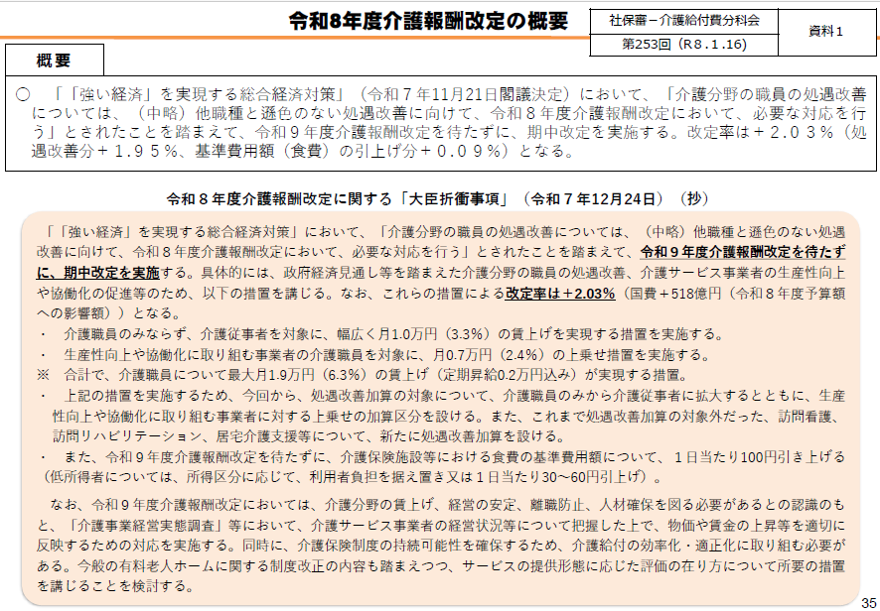

Slide 18
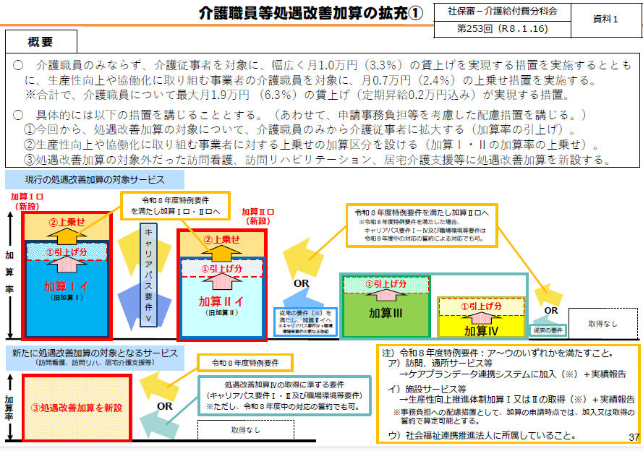

Slide 19
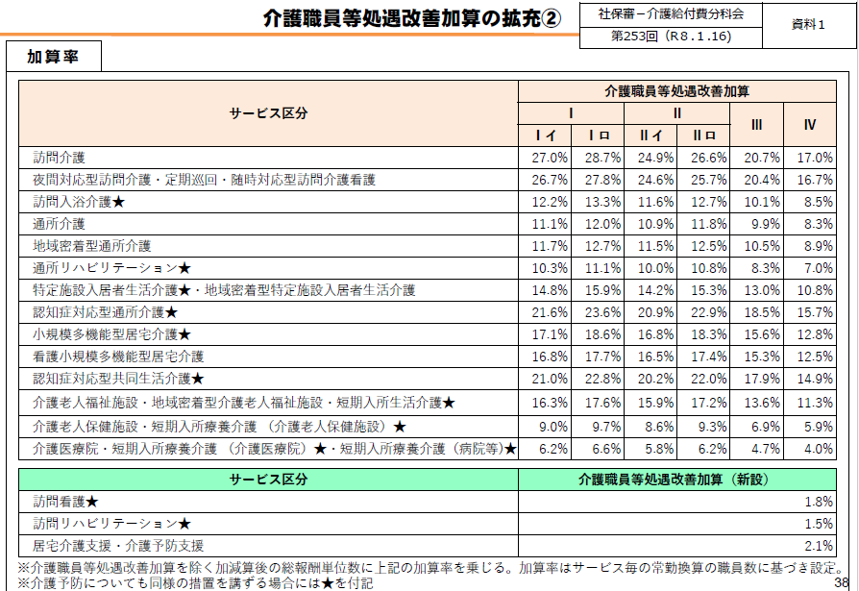

Slide 20
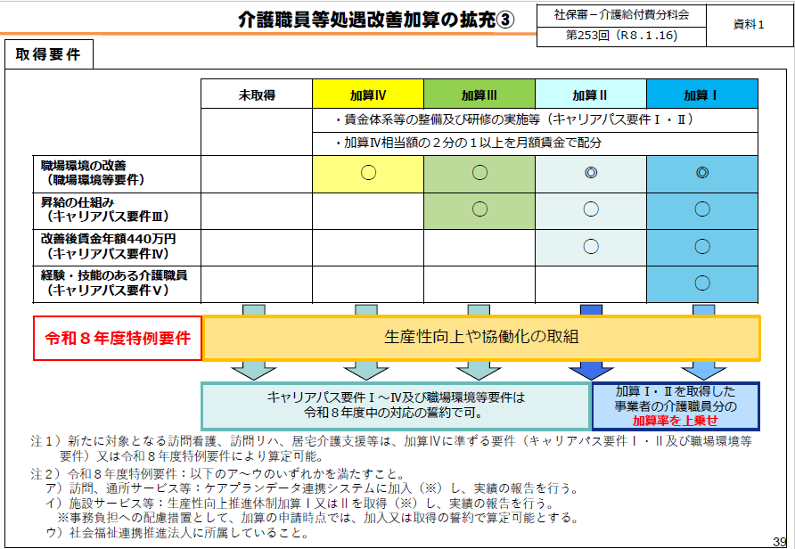

Slide 21
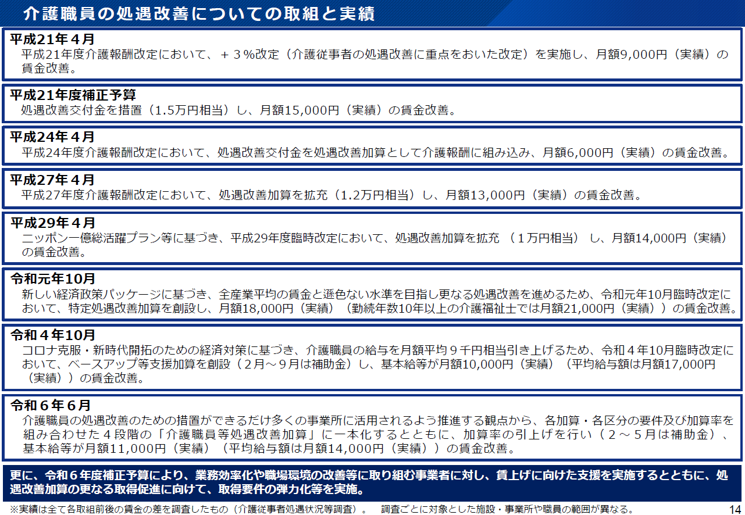

Slide 22
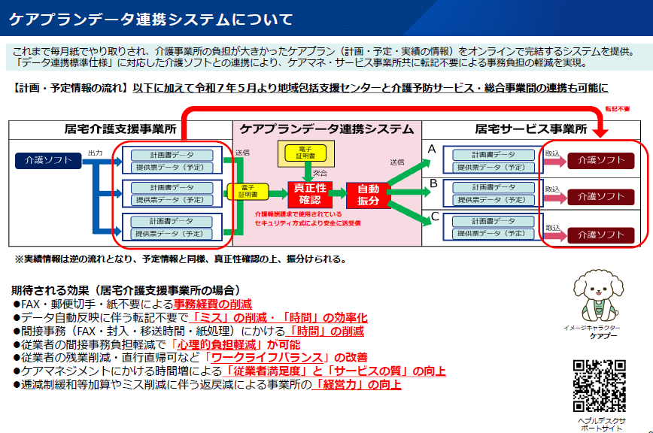

Slide 23
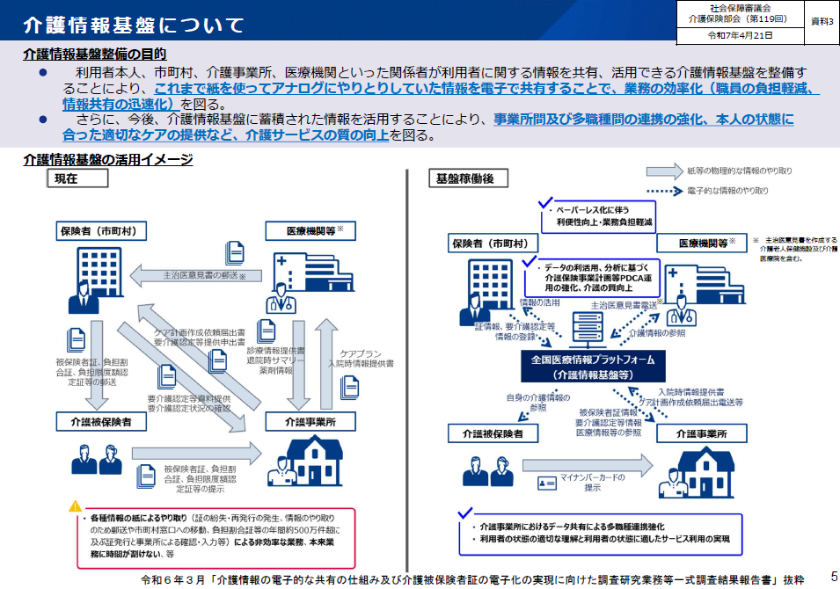

Slide 24
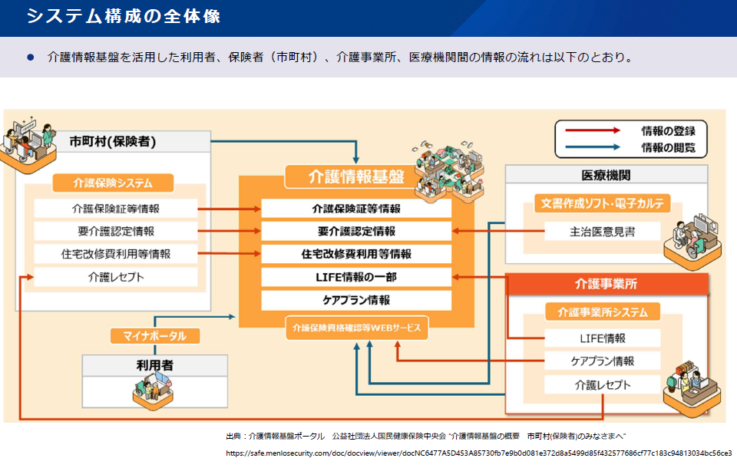

Slide 25
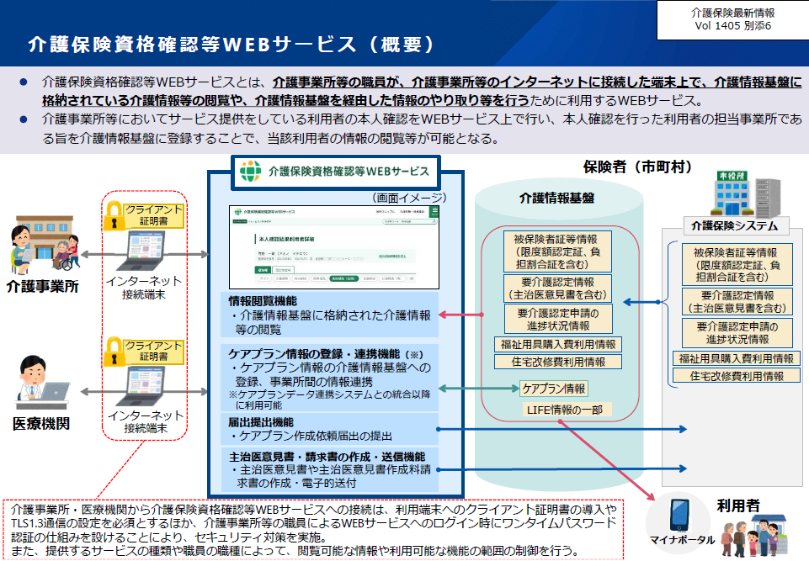

Slide 26
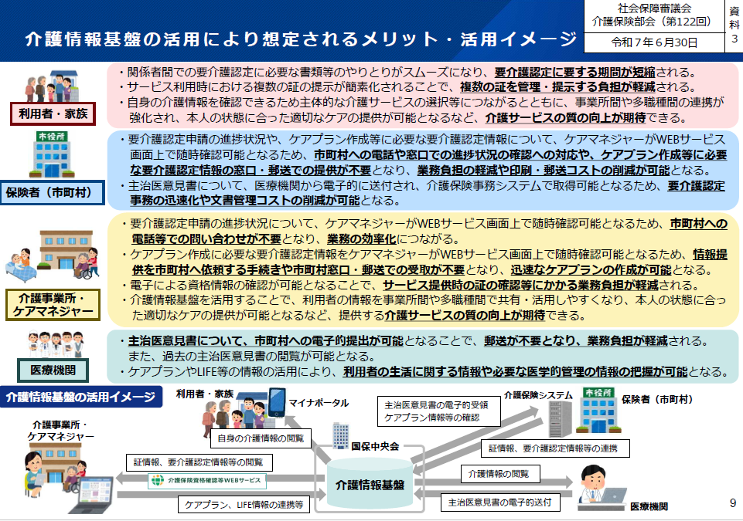

Slide 27
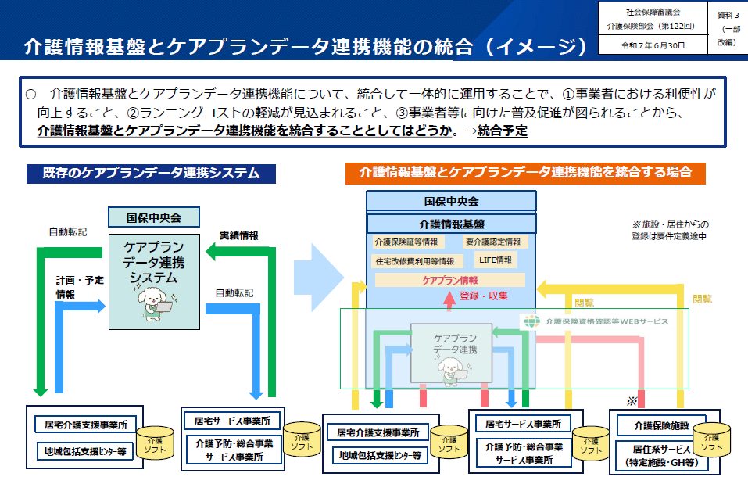

Slide 28
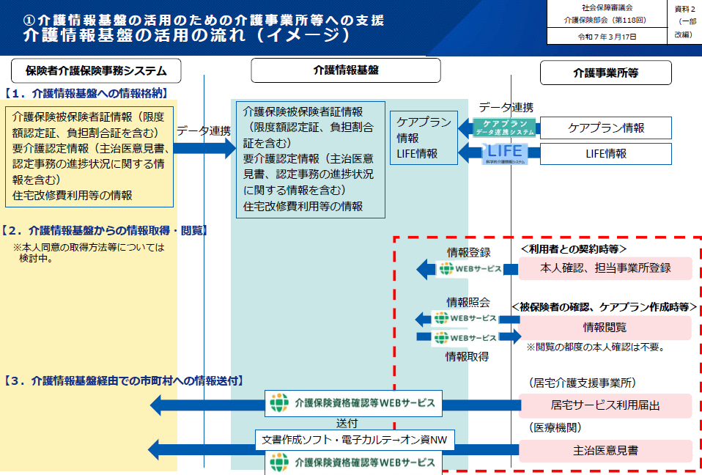

Slide 29
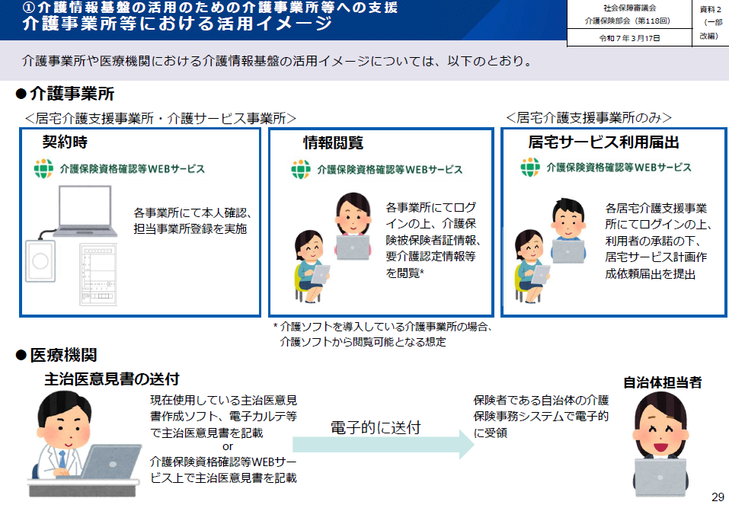

Slide 30
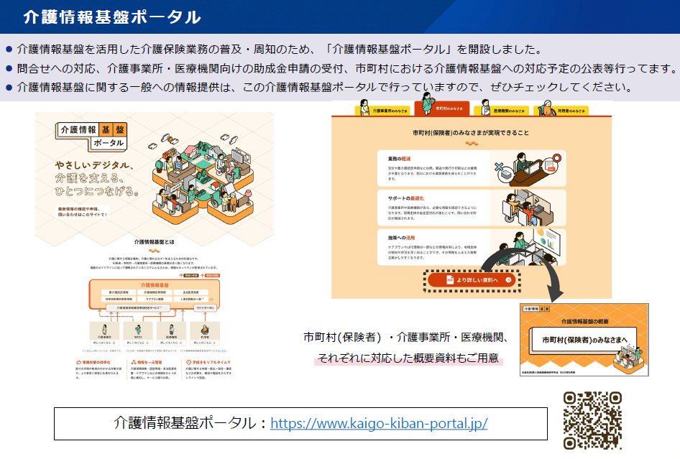

Slide 31
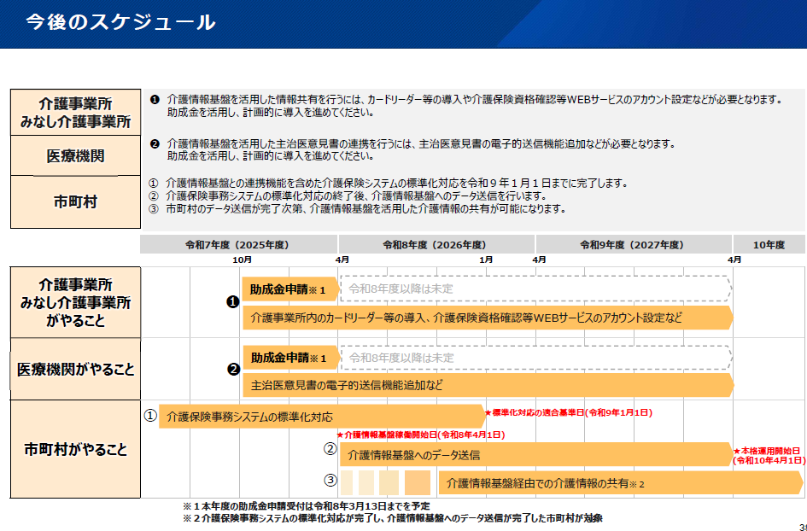

Slide 32
2027(令和９)年度介護保険制度改正の動向

Slide 33
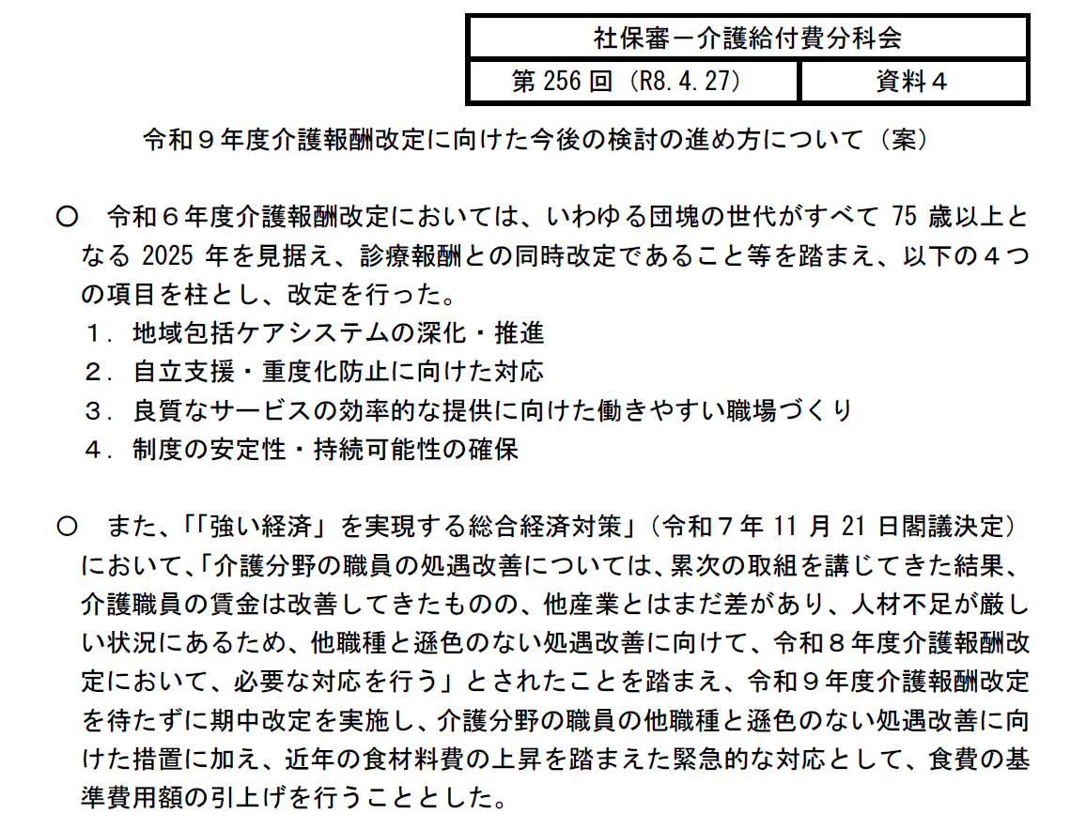

Slide 34
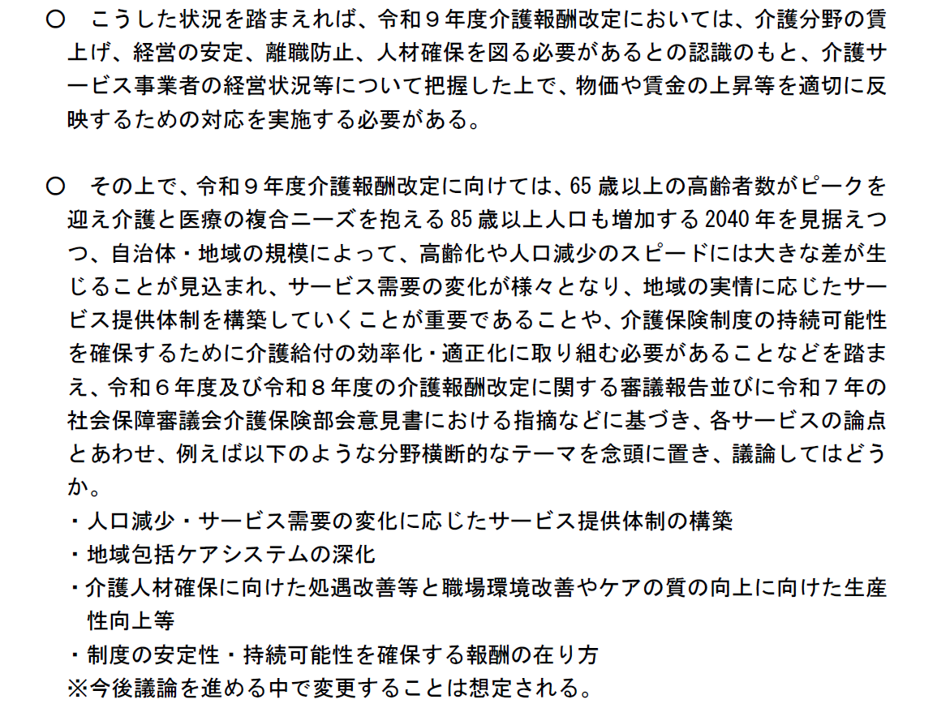

Slide 35
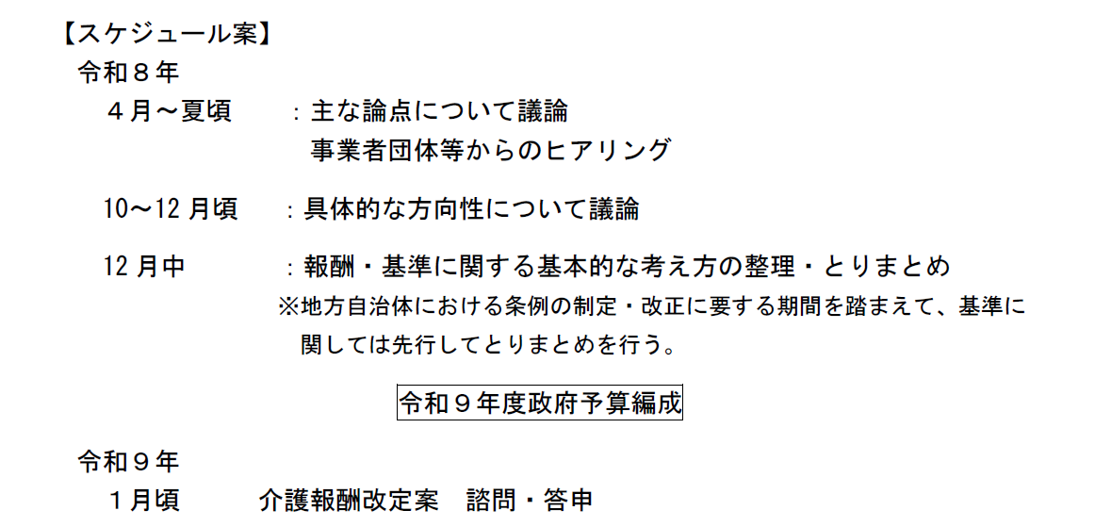

Slide 36
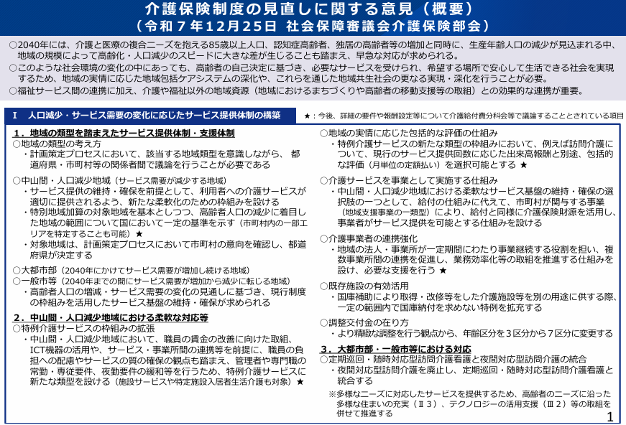

Slide 37
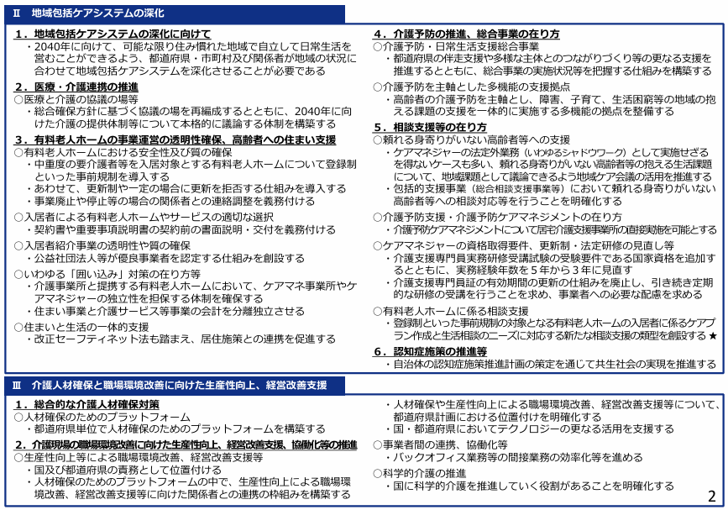

Slide 38
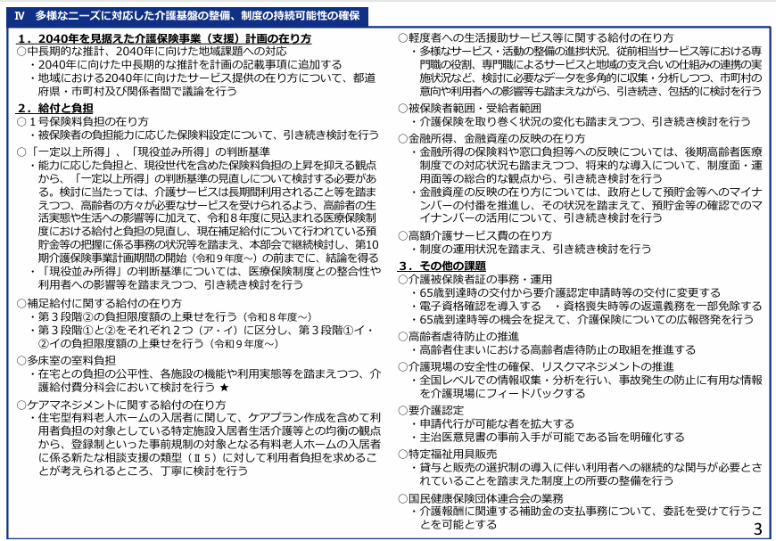

Slide 39
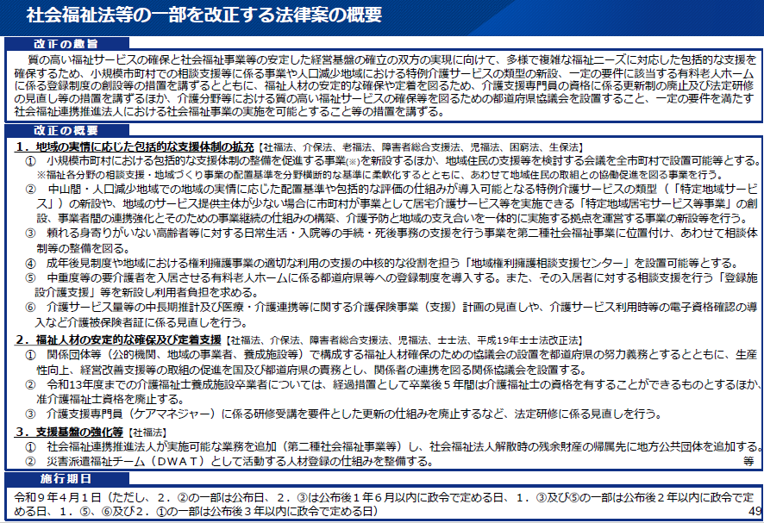
令和8年4月3日衆議院上程・5月13日厚生労働委員会付託

Slide 40
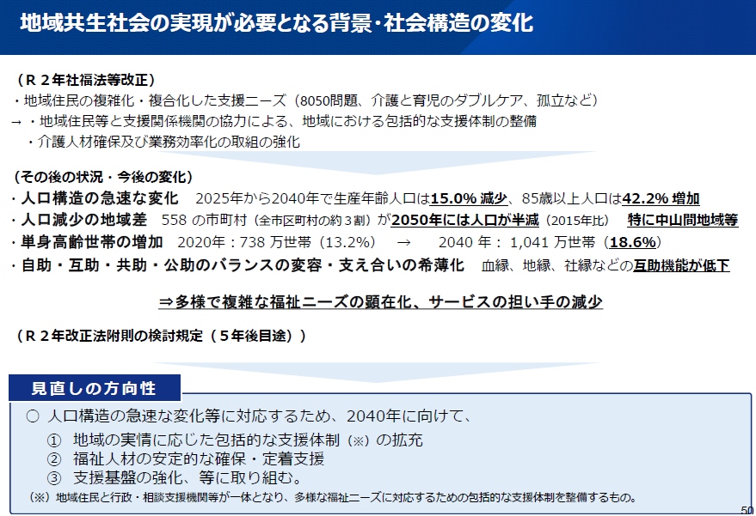

Slide 41
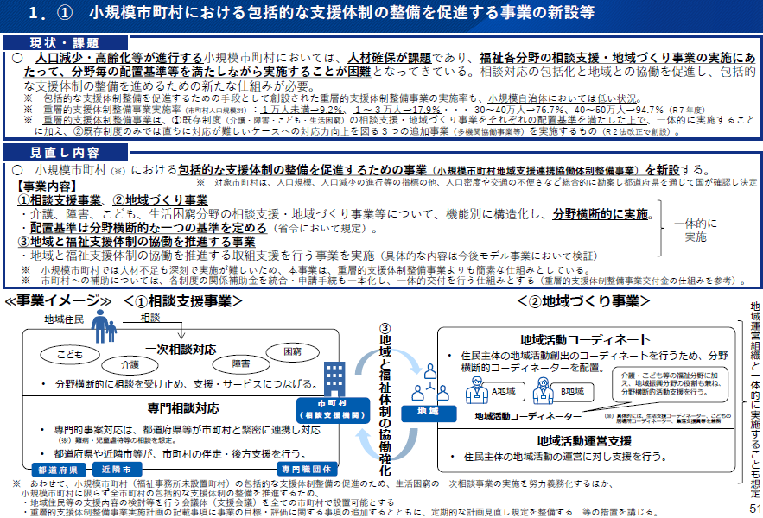

Slide 42
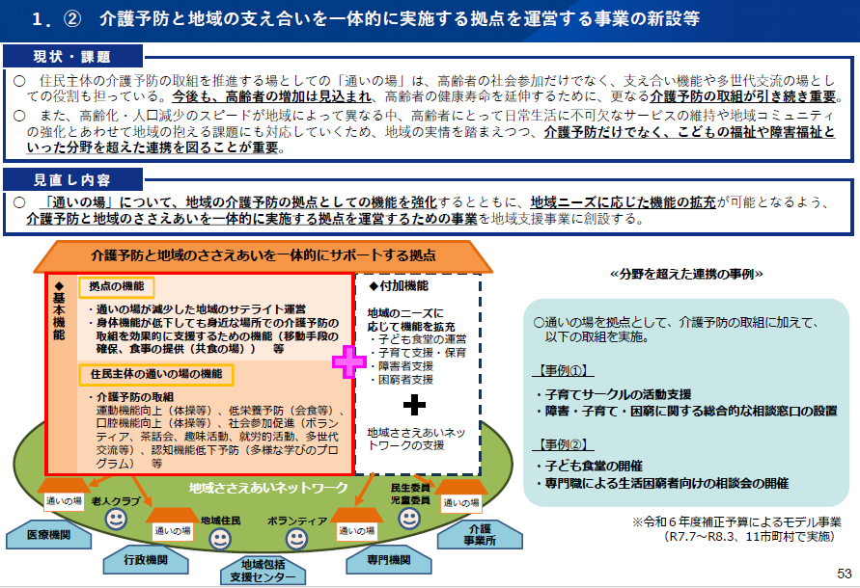

Slide 43
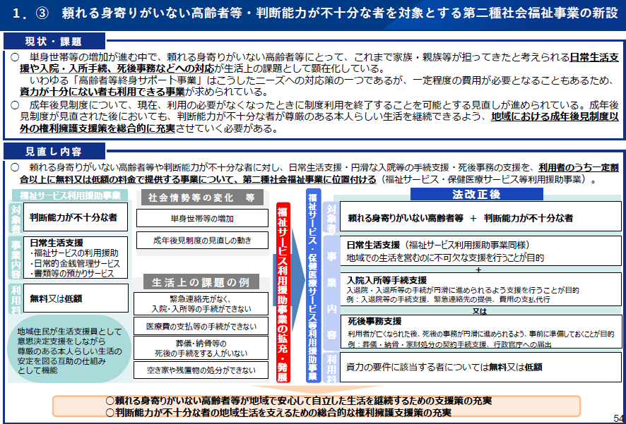

Slide 44
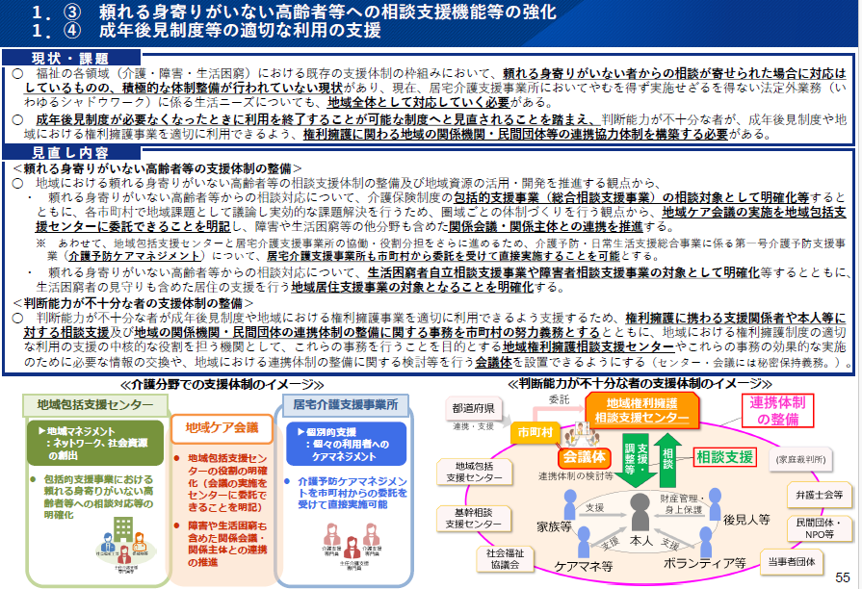

Slide 45
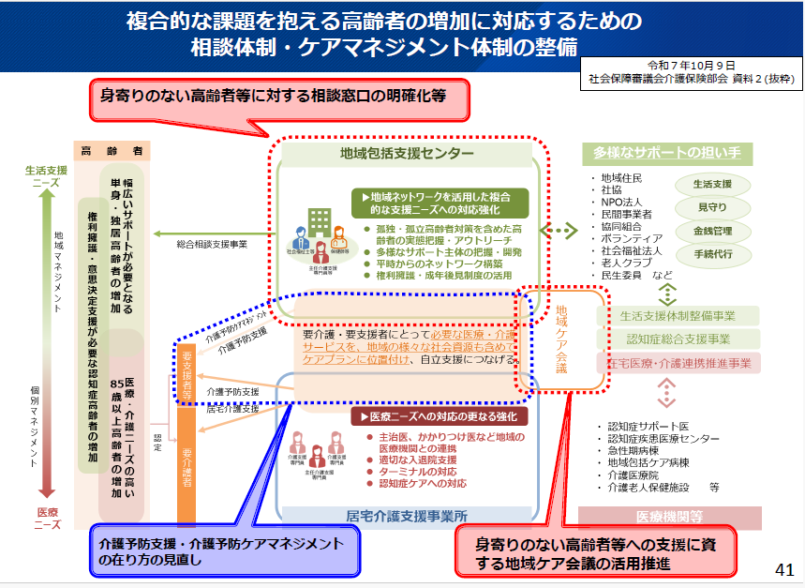

Slide 46
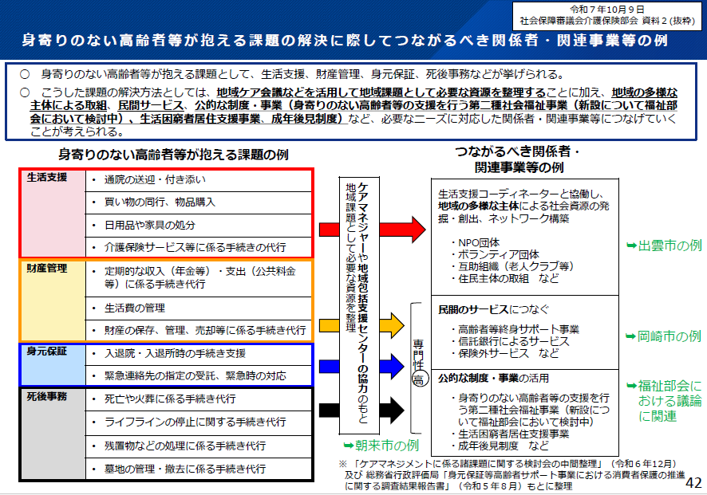

Slide 47
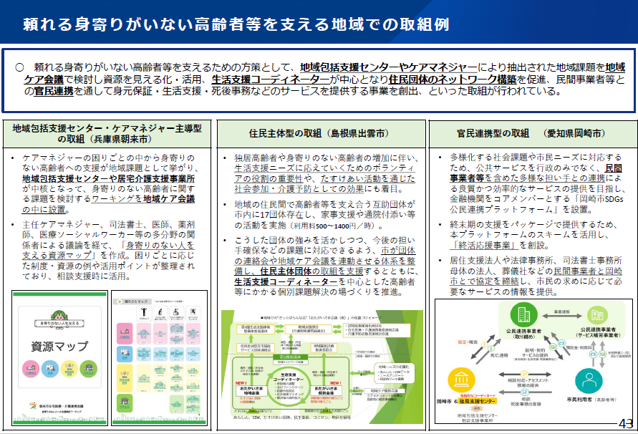

Slide 48
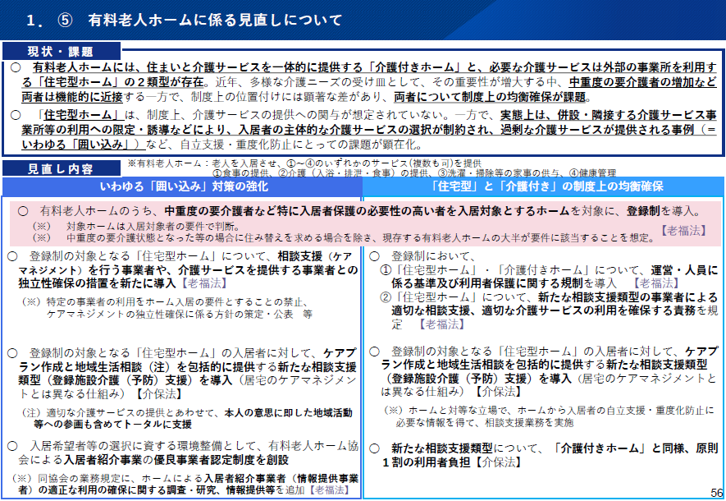

Slide 49
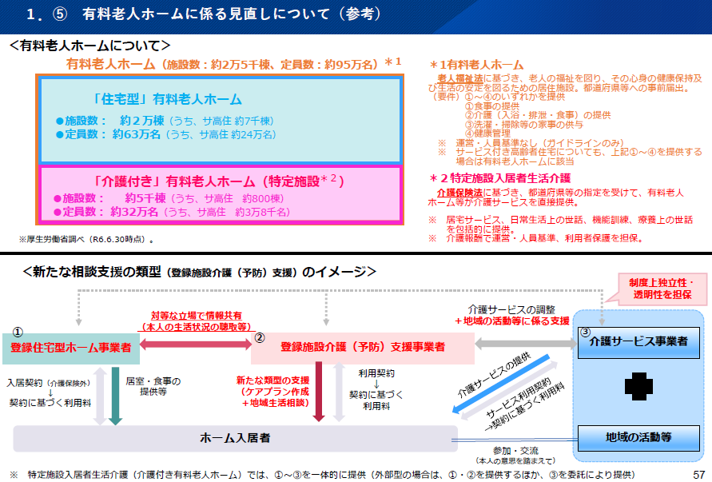

Slide 50
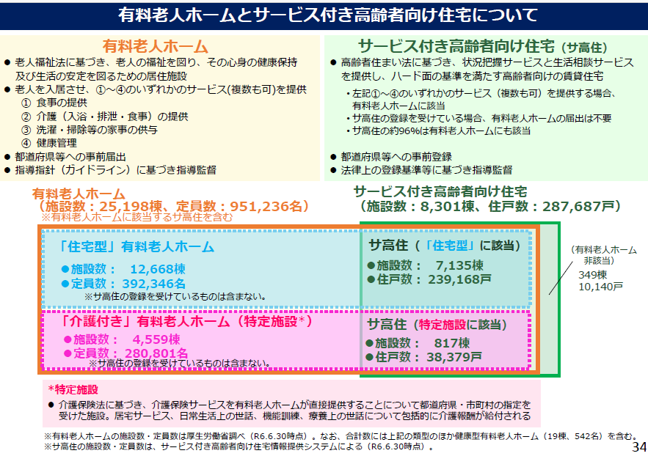

Slide 51
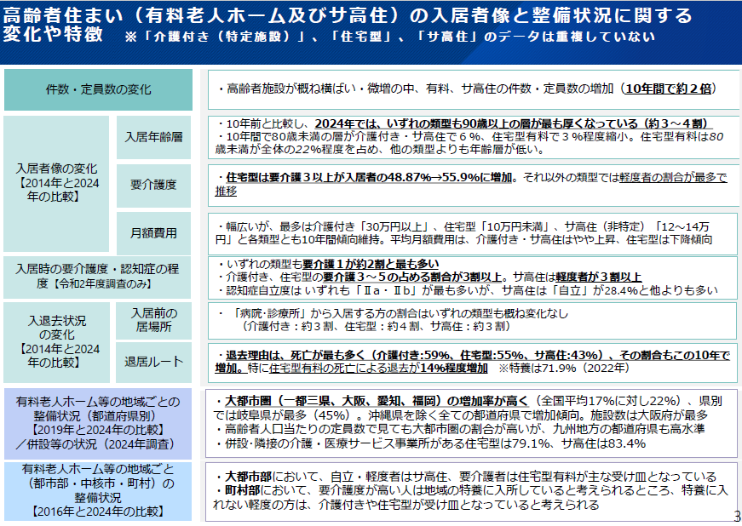

Slide 52
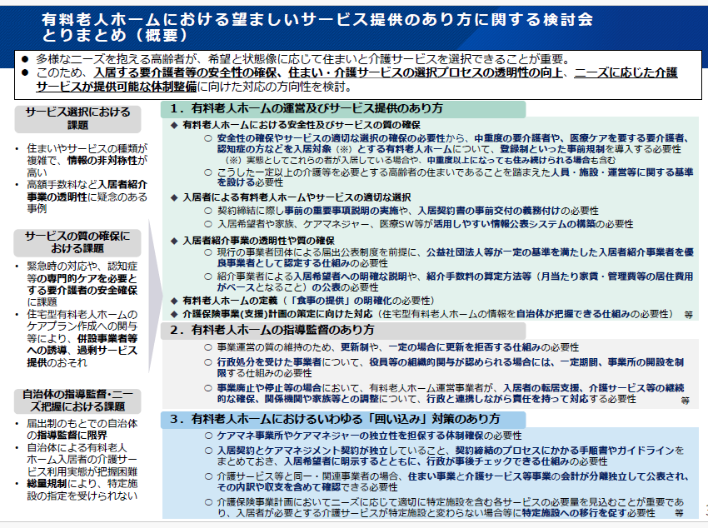

Slide 53
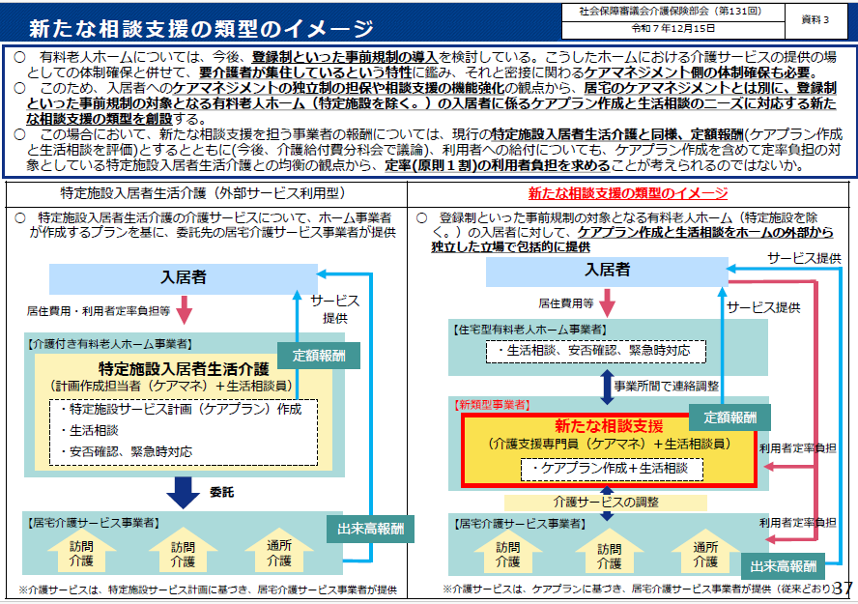

Slide 54
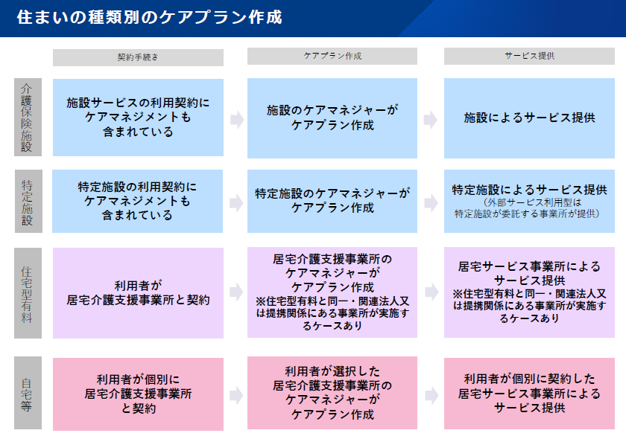

Slide 55
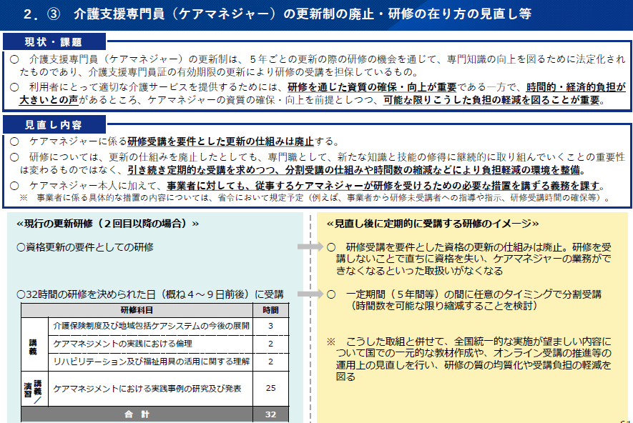

Slide 56
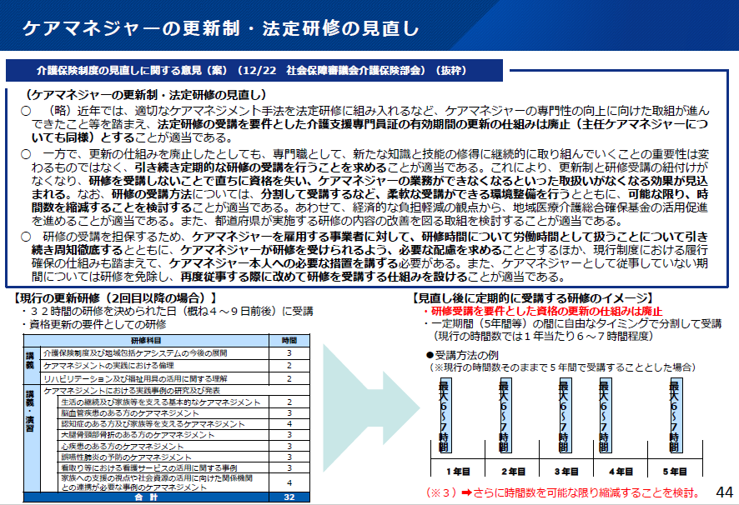

Slide 57


Slide 58


Slide 59


Slide 60


Slide 61
運営指導のポイント

Slide 62
運営指導の目的
○介護保険制度において、サービスの直接的な担い手である介護保険
施設・事業所（以下「事業者」）には、利用者の尊厳を守り、かつ、
質の高いサービスを提供することが求められています。
○事業者には法令等遵守のための業務管理体制を構築する義務があり、
自ら法令等（含運営・報酬基準）を遵守する責任があります。
○国及び地方自治体は、指導を通じて事業者が適正なサービスを行う
ことができるよう支援し、介護給付等対象サービスの取扱い及び
介護報酬の請求に関する周知の徹底を図り、サービスの質の確保や
保険給付の適正化が果たされるよう努めなければなりません。
○運営指導は、事業者のご協力の下に、行政指導として介護保険制度
への正しい理解・気づきを促すことを目的としています。

Slide 63

運営指導と監査の違い

Slide 64
人員基準等のポイント
○事業所の運営に必要な人員基準（最低基準）を満たしている状態
であり、かつ、その状態を説明できることが必要です。
（各サービス共通）
【届出が必要な従業員の変更に際し、変更届を提出していなかった】
・例：管理者、サービス提供責任者、介護支援専門員等の人事異動
・所定の期日までに行政（横浜市であれば介護事業指導課 等）へ届け出ること。
【管理者が同一敷地外の事業所と兼務していた】
・兼務可能な範囲を確認し、速やかに配置基準を満たすこと。
【所定労働時間数を超過した勤務時間数を含めることで人員基準を満たしており、
超過分を除くと基準を満たしていなかった】
・超過分を除いて人員基準を満たすよう従業員を配置すること。
※勤務延時間数に算入する時間数は、常勤者が勤務すべき勤務時間数が上限

Slide 65
人員基準等のポイント
○従業員一人ひとりの勤務状況を、明確に記録しておく必要があり
ます。
（各サービス共通）
【勤務時間の記録が残されておらず、従事時間や休暇、遅参早退等の状況が
確認できない】
・タイムカードや出勤簿（出退勤時刻が記録できるもの）を用いるなど、全
従業員の勤務時間の記録を整備すること。
※法人代表等であっても介護職員として勤務する場合は上記の整備が必要
【事業所に併設している別の施設との勤務体制が区分されていない】
・同一法人が運営している場合でも、サービス種別ごとに勤務体制を明確に
区分したうえで、基準を満たす従業員を配置すること。
・介護保険サービスと障害福祉サービスを併設する場合も同じ。

Slide 66
人員基準等のポイント
○業務実施上資格を必要とする職務については、有効期間切れ等に
注意する必要があります。
（居宅介護支援）
【介護支援専門員証の有効期間が経過】
・介護支援専門員証が5年間（新型コロナ対応で延長されている場合あり）の有効期間内であるこ
とを確認し、介護支援専門員を配置すること。
・管理者は、従業者の最新の介護支援専門員証を確認すること（保管されているコピーが古いまま
となっている場合が多い）。
【管理者が主任介護支援専門員の資格を有していない】
・令和３年４月１日以降、居宅介護支援事業所の管理者となる者は、主任介護支援専門員（以下
「主任ケアマネ」）であることが必要。
・ただし、急な退職等によって主任ケアマネが確保できない場合には、管理者確保計画書の提出
が必要。
・現在の管理者が主任ケアマネでなくても令和9年3月までは要件が猶予されるが、当該管理者が
退職等の理由で管理者でなくなった場合は、新たな管理者には主任ケアマネ要件が必要
（主任ケアマネ要件が単純に猶予された訳ではない）。

Slide 67
運営基準・設備基準等のポイント
○介護サービス計画への同意、事故報告等を着実に実施することが
必要です。
（各サービス共通）
【介護サービス計画の作成にあたり、利用者（やむを得ない場合は家族）の同意を得ていなかった】
・計画の内容について利用者または家族に説明し、速やかに文書により同意を得ること。
【事故の記録はあるが市町村担当課への事故報告書が未提出・ヒヤリハット事案の記録が無い・
同種の事故やヒヤリハット事案が多発するも、再発防止策が講じられていない】
・事故やヒヤリハット事案については、従業員間で情報共有を行うとともに原因分析を行い、再発
防止策を講じること。
・ヒヤリハット事案は事業所で記録するとともに、事故報告の要件に該当する場合は市町村担当課
へ報告すること。
※事故報告の対象ケース：サービス提供による利用者のけが・死亡事故（既往症等での救急搬送
や緊急受診等を行った場合は対象外）、食中毒や感染症・結核の発生、誤薬（投薬漏れを含む）、
利用者の徘徊・行方不明（警察等の外部協力を求めた場合）、職員の法令違反・不祥事 など

Slide 68
運営基準・設備基準等のポイント
○従事者の研修を着実に実施することが必要です。
（各サービス共通）
【研修を実施していない・実施していたがその記録が無い】
【研修に参加できなかった職員へ資料等を渡し、説明等をしていなかった・その記録が無い】
・定期的な研修を開催した際には、その内容、出席者等を記録し、参加できなかった者には、
資料を渡したことについても記録すること。
※一般的に介護事業所で必要と考えられる研修項目：認知症研修、高齢者虐待防止・身体拘束
廃止研修、人権・プライバシー・個人情報保護研修、感染症対策・新型コロナウイルス感染
拡大防止研修、災害発生等緊急時対応研修、事故防止（リスクマネジメント）研修、接遇
（コミュニケーションスキル）研修、ターミナルケア（看取り）研修 など。
※これらの研修が実施されていない場合、加算対象とならず、また減算対象となることがある。
※研修は、介護人材育成の観点のみならず、介護サービスの質の向上にも必要であるという
観点から取り組むことが重要。

Slide 69
運営基準・設備基準等のポイント
○各種記録等をこまめに記録することが必要です。
（各サービス共通）
【従業員の勤務実績や提供した具体的なサービスの内容等の記録が確認できなかった】
・勤務の体制に係る記録及び提供した具体的なサービスの内容等の記録を整備し、完結の日から
５年間保存すること。
※介護サービスの提供に関する記録には、２年保存のものもある（市町村で取り扱いが異な
る場合あり）。
【サービス提供記録の開始・終了時間（時刻）が、介護サービス計画に位置付けられた標準的な
時間で記載されていた】
・開始・終了時間は、計画上の提供時間を記載するのではなく、実際の時間を記載すること。
【サービス提供事業者が居宅介護支援事業者から最新のケアプランの交付を受けていなかった】
・ケアプランが新規に作成または更新された場合、速やかに交付を受け、ケアプランの内容に
沿って介護サービス計画を更新すること。

Slide 70
介護報酬等のポイント
○加算・減算の要件を確認することが必要です。
（各サービス共通）
＜処遇改善（特定）加算 ※一部サービス除く＞
【申請時に、処遇改善計画の内容を従業員に周知していなかった】
・申請時に計画の内容を職員に周知すること。
【処遇改善加算分が介護職員以外（事務員、看護師等）の賃金改善に充当されていた】
・処遇改善加算は算定要件を確認し、加算受給額を上回る内容で 介護職員の賃金改善
を行うこと。
＜同一建物減算 ※一部サービス除く＞
【事業所と同一建物に居住する利用者について、同一建物減算を適用していなかった】
・減算の算定要件を確認し、適切に算定すること。
・既請求分は、全利用者について遡って減算の適否を確認し報酬差額を返還すること。
※建物の種別は問わない。

Slide 71
その他のポイント
○介護保険サービス提供開始の際、あらかじめ重要事項説明書を交
付して説明し、文書同意を得ておく必要があります。
【契約書・重要事項説明書・個人情報取扱同意書の日付や署名等の漏れ】
・事業者・利用者ともに漏れなく記載等を行い、同意書の取得を確実に行うこと。
・重要事項説明書を交付した日付や相手方をきちんと記録しておくこと。
【重要事項説明書等に制度改正等を反映していない】
・重要事項説明書等を更新し、利用者に説明を行い文書により同意を得ること。
・特に、加算等を取っている場合、重要事項説明書にも最新の状況を反映しておくこと。
【重要事項説明書の苦情相談窓口の記載誤り】
・事業所の窓口しか記載していなかった、又は、窓口の記載誤りがあった。
・事業所の窓口に加え、サービス提供地域の市区町村役所の担当課、国保連の相談窓口を
記載すること。（国保連のナビダイヤル・FAXは廃止しているので削除すること。）
【重要事項説明書に第三者評価の実施状況の記載が無い】※第三者評価対象サービス事業の場合
・第三者評価対象サービスを提供する事業所では、第三者評価の実施状況を記載すること。
・受けていない場合は「なし」と記載すること。

Slide 72
その他のポイント
○指定通知書等は利用者の見やすい場所に掲示しましょう。
個人情報ファイル等の収蔵に留意しましょう。
（全サービス共通）
【指定通知書が、利用者からは見えない奥まった部屋に掲示されていた】
・指定通知書は、利用者や家族等から見えやすい場所に掲示すること。
※認知症グループホームなど、家庭的な雰囲気を重視する事業所については、
この限りではない。
【利用者の個人別ファイルが、ガラス扉の書庫に収蔵されており、一般の来訪者から
氏名が読み取れる状態になっていた】
・個人情報関連のファイルは、施錠可能な素通しでない扉の書庫等に収蔵すること。
【過年度分の書類が、段ボール箱に入れられ打合せテーブルの下に置かれていた】
・過年度分の書類も個人情報満載であるので、施錠可能な倉庫等に収蔵すること。

Slide 73
その他のポイント
○運営規程は常に実態に合わせて改正を加えましょう。
（全サービス共通）
【通常の実施地域が、運営規程と実態で食い違っていた】
・運営規程制定後、様々な事情で実際にサービスを提供する地域が変化することはあり
得るので、その都度運営規程を改正すること。
・自治体区域の一部にサービスを提供している場合には、「○○市の一部」という規定
ぶりはせず、「○○市□□町、△△町」など、町丁名まで規定すること。
【通常の実施地域を越えてサービスを提供する場合、運営規程には交通費等の実費を徴収する旨、
規定されているが、実際には徴収していなかった】
・運営規程の規定を、実際の運用に合わせておくこと。
※現時点では徴収していないが将来的に徴収する可能性がある場合は、規定はそのままでも可。
【苦情窓口の役所の部署名等が最新の情報になっていない】
・自治体の組織は一定時期に改編されることがあり、組織（課・係）名や電話番号が変更される
場合があるので、年度当初の時期に確認して運営規程や重要事項説明書等に反映させること。

Slide 74
その他のポイント
○運営規程等は、利用者や家族等がすぐに確認できる状態にしてお
きましょう。
（全サービス共通）
【運営規程等が文書ファイルに綴られて窓口カウンターに設置されているが、自由に閲
覧できる旨の表示が無い】
・事業所を訪れる利用者や家族等が運営規程等をすぐに確認できるよう、文書ファイル
等で公開する場合には、「閲覧可能」等の表示をしておくこと。
【運営規程や重要事項説明書等では「別紙料金一覧表のとおり」と規定されているが、
料金一覧表が備え付けられていない、あるいは、備え付けられている料金一覧表の
記載内容が最新情報になっていない】
・介護報酬改定（加算の変更を含む）や負担割合の変更等を反映し、介護給付の自己負
担分（補足給付、低所得者減免等を含む）以外の料金等について、常に最新の情報を
提供すること。

Slide 75
その他のポイント
〇従業員の雇用契約書や身分証明書には、職能や従事内容をきちん
と記載しましょう。
（全サービス共通）
【雇用契約書の職種欄に、「管理者」「サービス提供責任者」等の職務が記載されて
いなかった】
・雇用契約書には、現在の職務を正確に反映すること。
・特に、人事異動等で職場や従事内容が変更となる場合には、その都度、雇用契約書
の記載変更を行い、常に最新の情報が掲載されているようにすること。
【職員が携帯する身分証明書に、「訪問介護員」等の職能が記載されておらず、法人印
も押印されていない】
・身分証明書は、サービス提供の際に適宜提示するなど重要な情報を記載したものであ
り、利用者や家族等の信頼を得るためにも重要な役割を果たすものであるので、有資
格者であることなどを法人の責任において証明していることが一目でわかるように、
必要事項を記載すること。

Slide 76
その他のポイント
○有資格者の資格証等の保管は事業所ごとに完結しましょう。
（全サービス共通）
【看護師・社会福祉士・ケアマネジャー・訪問介護員等の有資格者の資格証等の写しが、
当該事業所に保管されていない】
・運営指導の際「資格証等の写しなどの人事関係書類は、法人本部で一括管理しており、
現場の事業所には備えていない」旨の申し立てをいただくことが多い。
・雇用契約書等の、従業員との雇用関係や個々の担当職務がわかる書類についても、同
様の申し立てをいただくことが多い。
・有資格者であることの証明や、人員基準を満たしていることの確認は、基本的に報酬
請求の前提となるので、法人本部だけでなく事業所単位で写し等を一括保管するなど
の対応が必要である。

Slide 77
【参考】全国の指定取り消し等の事例
○介護保険事業者は、人員基準や設備基準、運営基準を遵守することを前提に、事業への参入
が認められています。
従って、基準違反に対しては厳正に対処すべきとされており、基準違反に対する改善勧告
に従わなかった場合等には、行政処分（指定・開設許可の取消や一部効力の停止等）を受け、
介護保険サービスの提供を継続できなくなります。
○ 処分の事由
介護保険法第77条第１項に定める事由に該当する場合には、指定を取り消し、又は期間を定めてその指定の全部若しくは一部の効力を停止することがあります。
① 法人又は法人の役員等が禁錮以上の刑、介護保険法その他国民の保健医療若しくは福祉に関する法律の罰金刑、又は労働に関する法律による罰金刑に処せられたとき
② 指定を行うに当たって付された条件に違反したとき。
③ 従業者の知識、技能、人員が、条例で定める基準を満たさないとき。
④ 条例で定める設備・運営基準に従った事業運営をすることができないとき。
⑤ 要介護者等のため忠実に職務を遂行する義務に違反したと認められるとき。
⑥ 居宅介護サービス費の請求に関し不正があったとき。
⑦ 市長等からの報告、書類の提出や提示の命令に従わず、又は虚偽報告をしたとき。
⑧ 事業者や事業所の従業者が、市町村長等からの出頭要求に応ぜず、質問に対する答弁を拒否、虚偽答弁をし、又は検査の拒否、妨害、忌避をしたとき。
⑨ 不正の手段により指定を受けたとき。
⑩ 介護保険法その他福祉等の法律やこれらに基づく命令・処分に違反したとき。
⑪ 居宅サービス等に関し不正又は著しく不当な行為をしたとき。
⑫ 役員等に、５年以内に居宅サービス等に関し不正・不当な行為をした者がいるとき。

Slide 78
【参考】全国の指定取り消し等の事例
○指定取り消しの影響は広範囲に及びます。
○事業所の指定が取り消されたときは、当該事業所の事業が継続できなくなるだけでなく、以下のような介 護保険法上の制限がかかります。
・新規指定の制限：指定取消処分を受けたことは「事業所指定の欠格事由」に該当します。取消処分を受 けた法人は、取消しの日から起算し５年間は新たに指定を受けることができません（介護保険法第70条第２項第６号）。
・指定更新の制限：事業所指定の欠格事由は「指定の更新にも準用」されます（介護保険法第70条の２第４項）。取消処分を受けた法人が複数の介護サービス事業所を経営している場合、取消しの日から起算し、５年間は傘下の介護サービス事業所について指定更新を受けることができません。
○指定の欠格事由：処分を受けた事業所の役員の場合
・指定取消処分を受けた事業所を運営する法人に所属する役員（施設長含む）が「他の法人の役員等を兼務している」場合は、兼務先の法人も同様の制限を受けることになります。また「他の法人の役員等に新たに就任した」場合も同様です。
・例えば「新たに介護サービスの事業所を開設しようとする法人」で「その役員の中に、過去５年以内に指定取消処分を受けた事業者の役員が含まれている」場合、指定を受けることはできません。
・また、「現に介護サービス事業所を運営する法人」で「その役員の中に、過去５年以内に指定取消処分を受けた事業者の役員が含まれている」場合、当該法人は指定更新を受けられず、事業の存続ができなくなります。

Slide 79
【参考】全国の指定取り消し等の事例
○事業所所在地：大阪府吹田市
対象サービス：居宅介護支援
処分内容：指定取り消し
処分理由
(1)人員基準違反
管理者兼介護支援専門員は、届け出た居宅介護支援事
業所ではなく市外の賃貸マンション内に常駐していた。
(2)虚偽報告
監査において会計関係書類の提示を求めたところ、会
計士に渡し事業所にないとの報告をしていたが、実際に
は会計士に依頼しておらず作成されていなかった。

Slide 80
かながわ福祉サービス振興会について
【主な事業】
〇高齢福祉部門
・介護保険事業者運営指導事業 ・要介護認定調査事業 ・教育研修事業（かなふくセミナー等）
・介護サービス情報提供事業 ・介護サービス情報公表調査事業 ・介護サービス評価事業
・よこはまシニアボランティアポイント事業 ・介護ロボット普及促進事業
・高齢者社会活動推進事業（ねんりんピック事務局等） ・横浜市個別避難計画策定支援事務局 など
〇障害福祉部門
・障害サービス実地指導事業 ・障害福祉情報提供事業 ・障害者グループホーム等設置運営支援事業
・障害者グループホーム等職員研修事業 ・障害福祉研修事業 ・精神障害者ホームヘルパー研修事業
・県立障害者支援施設コンサルテーション等事業 ・障害者支援施設BCP策定支援研修事業
・神奈川県障害者権利擁護センター受託事業 ・神奈川県障がい者差別相談窓口受託事業
・神奈川県及び政令市障がい者ピアサポート研修事業 など
〇子育て支援部門
・子育て支援情報提供事業 ・保育士試験受験促進事業 など
【会員数（令和８年５月１４日現在）】
〇正会員（一般） ４０団体（介護等関連企業、社会福祉法人、医療法人、社団法人、生活協同組合 など）
〇正会員（自治体）３４団体（神奈川県及び県内全市町村（３３団体））
〇賛助会員 １３４団体
〇その他、個人会員の登録制度あり

Slide 81
かなふくグループ法人再編後の各法人が目指す事業の方向性
（公社）かながわ福祉サービス振興会
※指定都道府県・市町村事務受託
法人として、自治体の頼れるパートナーであり続ける
〇総合的・分野横断的な情報発信
・介護サービス情報、障害福祉サービス情報、子育て
支援サービス情報、生活支援サービス情報
〇介護サービス情報公表制度運用のハブ機能
〇運営指導（介護サービス・障がい児者サービス）
〇要介護認定調査 等
(一社）かながわ福祉大学校
※新たな学びの機会を提供
〇地域共生社会の実現に向けた効果的な政策を
企画・立案できる公務員・地方議員を育成
〇未来志向で改革を進める介護・福祉界のリー
ダー、マネージャーを育成
〇地域活動の発展を牽引するリーダーの育成
〇総合的、分野横断的な学びの機会の提供
〇大学、民間教育機関等との幅広い連携 等
行政が変わる！
個人が変わる！
（一社）かながわ福祉総合研究所
※全国展開を見据えて事業を推進
〇ロボット・ICT導入支援
・介護生活支援ロボット普及推進協議会・活用研究会
〇介護サービス評価／コンサルテーション
〇ＩＴソリューション／システム開発及び販売
〇介護福祉事業の総合的な経営支援
・人材確保育成、生産性向上、M＆A支援 等
（一社）共生社会推進機構
※地域活性化、地方創生に
向け、県内自治体と共にまちおこし事業を展開
〇地域共生社会の拠点づくり
〇フレイル予防・生きがいづくりの普及促進
〇大学校の学びの実証フィールド提供
〇かながわ福祉総合研究所との事業連携
〇空き家等の遊休不動産活用 等
組織が変わる！
地域が変わる！

Slide 82
かなふくグループ各法人の役割分担（令和８年度）
（公社）かながわ福祉サービス振興会
〇介護サービス情報提供
〇障害福祉サービス情報提供（障害者IT利活用推進）
〇子育て支援情報提供 〇女性の健康・未病サイト運営
〇介護情報公表センター 〇妊娠・出産関連情報サイト運営
〇介護情報公表調査 〇障害者権利擁護センター
〇要介護認定調査（認定DX推進） 〇障害者差別相談窓口
〇介護サービス事業所運営指導 〇医療的ケア児相談支援
〇障害福祉サービス事業所運営指導
〇体制届・処遇改善加算の書面審査
（一社）かながわ福祉大学校
〇大学校各課程（公共政策課程、介護・福祉専門課程、共生社会づくり課程）
〇かなふくセミナー・かなふく総合基礎講座
〇認知症介護実践者・実践リーダー研修
〇障害サービス管理責任者等研修
〇精神障害者ホームヘルパー研修
〇障害者相談支援従事者研修
〇障害者ピアサポート研修
〇アレルギー疾患対策研修等
〇高齢者住み替え支援相談員養成研修
（一社）かながわ福祉総合研究所
〇介護サービス評価・地域密着型サービス外部評価
○県優良介護事業所認証評価 ○介護事業経営マネジメント
○中核人材養成事業 ○事業継承セミナー
〇介護ロボット・ICT活用（導入補助金・介護・生活支援ロボット認証）
〇介護・生活支援ロボット普及推進委員会・活用研究会
〇障害者グループホーム設立・運営支援
〇障害児者相談支援事業所開設促進
〇県立障害者支援施設コンサルテーション
○横浜市重度障害者就労支援 ○横浜市個別避難計画作成支援
○精神障害にも対応した地域包括ケアシステム構築推進
（一社）共生社会推進機構
〇かながわ福祉サービス大賞
〇元気高齢者施策（ねんりんピック・シニアスポーツフェスタ・
シニア美術展・横浜市シニアボランティアポイント事務局）
〇フレイル対策推進
〇孤独・孤立対策推進
〇かながわDPAT研修
〇小児慢性特定疾病サイト運営
〇生活保護担当公務員スキルアップ研修
〇居住系サービス不動産マッチング
〇地域共生社会づくり（ニッセイ財団助成事業等）

Slide 83
未来に向けた「かなふくグループ」の新たな取組
〇（一社）かながわ福祉大学校
・公共政策課程、介護福祉専門課程(次世代リーダー養成コース)、共生社会づくり課程で、
対話学習を通じ、社会の変化に応じた柔軟な対応がとれる行政、福祉、地域のリーダー
たる人財を輩出する。
〇（一社）かながわ福祉総合研究所
・研究開発部門を創設し、介護福祉の現場の困りごと、既存制度の隙間のニーズ等に対す
るソリューションの提供を目指す。
・介護福祉現場のロボット・ICT・DX普及の更なる促進に向け、一般社団法人の機動性を
活かし、神奈川県域を超えて全国的な活動を展開する。
〇（一社）共生社会推進機構
・フレイル予防に資する地域住民の具体的な行動変容を喚起するアプリケーションを実装
できる共通基盤（プラットフォーム）を開発し「神奈川モデル」政策パッケージとして
県内市町村への普及を促進する。
・人口減少が進む県西部を重点に地域共生社会づくりを展開し、地域・住民のウェルビー
イング向上の支援を行う。

Slide 84
ご清聴ありがとうございました。
公益社団法人 かながわ福祉サービス振興会
〒231-0023
横浜市中区山下町23番地 日土地山下町ビル9階
https://www.kanafuku.jp

